Slide 1













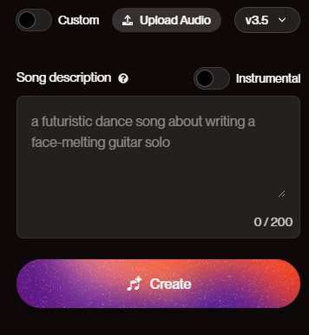
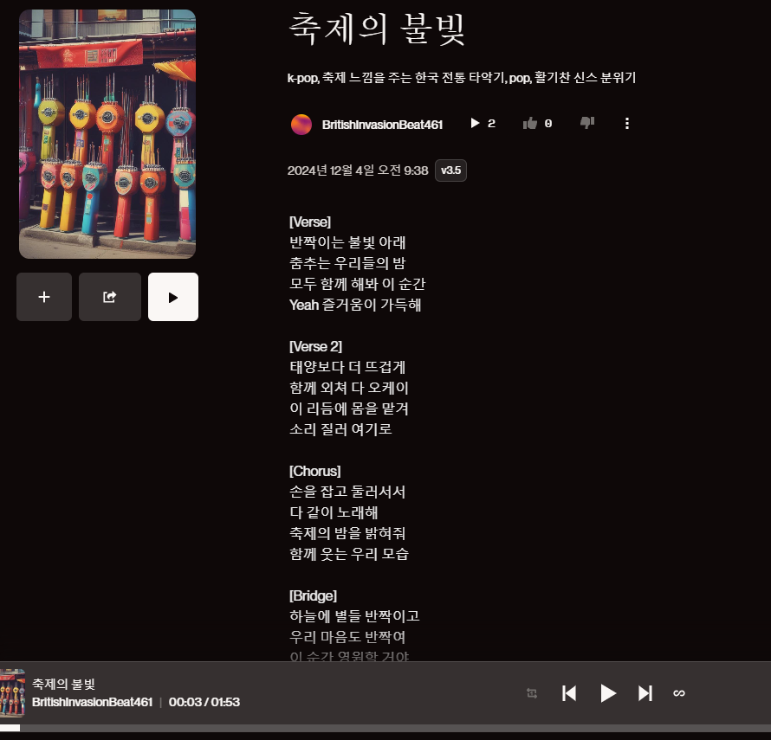


생성형 AI 로 노래 만들기
생성형 AI에 대한 이해, 생성형 AI로 노래 제작
기술, 정보, 음악
중 1~3학년
업무 담당 장학사가 유튜브 업로드 후 입력 예정
디벗 또는 컴퓨터
• (활동지 작성) 만들고 싶은 노래의 주제, 장르, 스타일 등에 대해 적어 봅시다.
• (활동지 작성)노래의 가사를 적어 봅시다.
(생성형AI의 도움을 받아 보세요~)
• (제작) Suno AI를 활용하여 노래를 만들어 봅시다.
• (공유) 자신이 만든 노래를 친구들에게 발표해 봅시다.
▸ Suno AI는 하루에 5곡 제작이 가능하다.(날마다 50Credits 제공, 노래 제작에 10Credits사용)
▸ Custom 모드를 활성화하면 노래에 대한 프롬프트를 더 자세하게 입력할 수 있다.
▸ Explore 탭에서 다양한 노래 장르를 확인할 수 있습니다.
▸ Library 탭에서 완성한 노래들을 감상하고 편집할 수 있습니다.

Slide 2




1. 제작할 노래의 장르, 분위기 등 특징에 대해 적어 봅시다.
주제, 장르
스타일, 구조
2. 노래의 가사를 적어 봅시다.

